Slide 1

МИНИСТЕРСТВО НАУКИ И ВЫСШЕГО ОБРАЗОВАНИЯ РОССИЙСКОЙ ФЕДЕРАЦИИ
Федеральное государственное бюджетное образовательное учреждение
высшего образования
«Вятский государственный университет»
Факультет автоматики и вычислительной техники
Кафедра электронных вычислительных машин
Курсовой проект
Разработка web-приложения «NBA today»
Разработал студент группы ИВТ-3301: Кудяшев Я.Ю.
Киров 2021

Slide 2


Обзор предметной области
Сегодняшний мир сложно представить без спорта и спортивных мероприятий. Спортивная индустрия насчитывает огромное количество различных видов спорта, таких как футбол, баскетбол, хоккей и другие. Данный проект посвящён баскетболу, а именно – Национальной Баскетбольной Ассоциации.

Slide 3

Обзор предметной области
НБА (Национальная баскетбольная ассоциация) -мужская профессиональная баскетбольная лига Северной Америки, в частности, США и Канады. Входит в четвёрку главных профессиональных спортивных лиг Северной Америки, наряду с НХЛ, МЛБ и НФЛ.

Slide 4
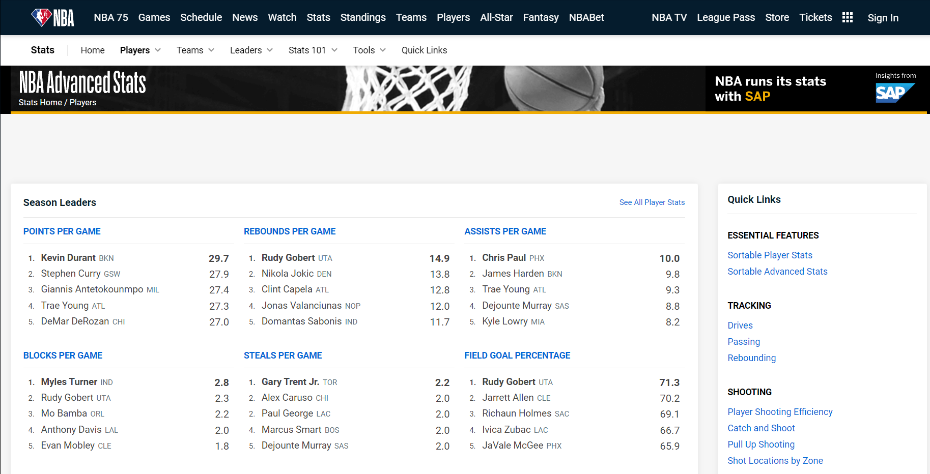
Аналоги
Данное web-приложение имеет свои аналоги. К примеру, на официальном сайте НБА nba.com можно найти полную сводку по статистике каждого игрока НБА.
Пример отображения статистики игроков НБА с сайта nba.com

Slide 5
Структура сайта

Slide 6
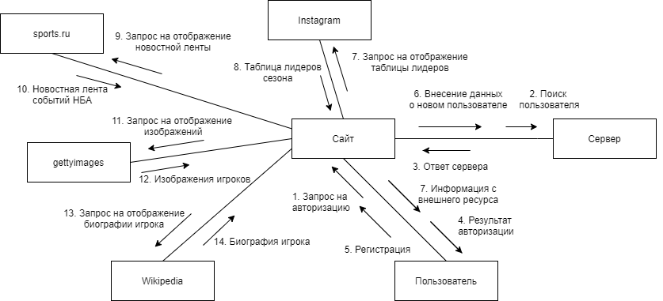
Взаимодействие с внешними ресурсами
Диаграмма кооперации

Slide 7
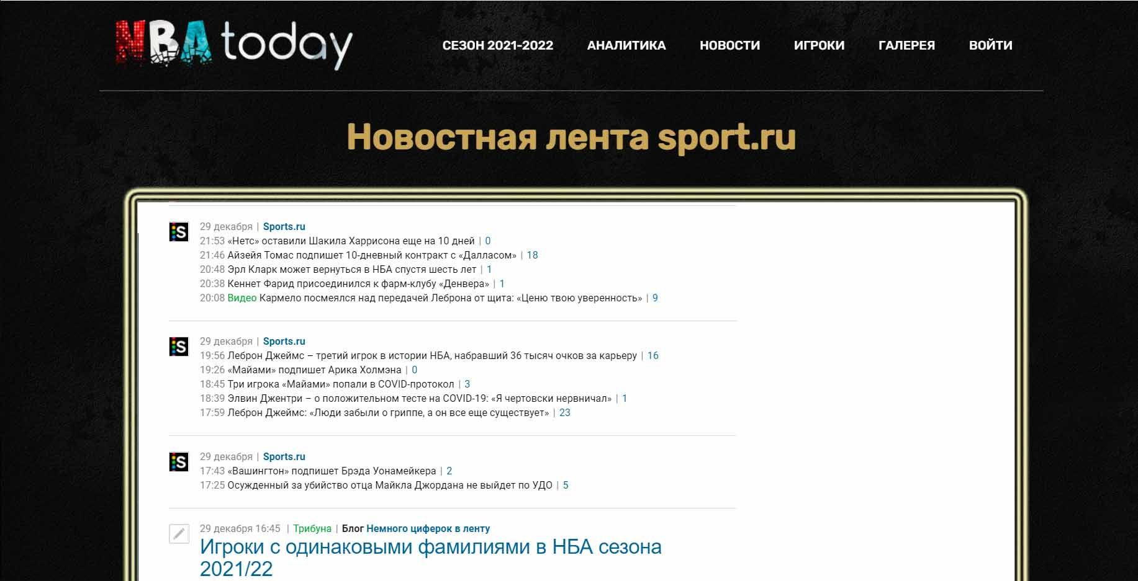
Разделы сайта
Раздел новостей

Slide 8
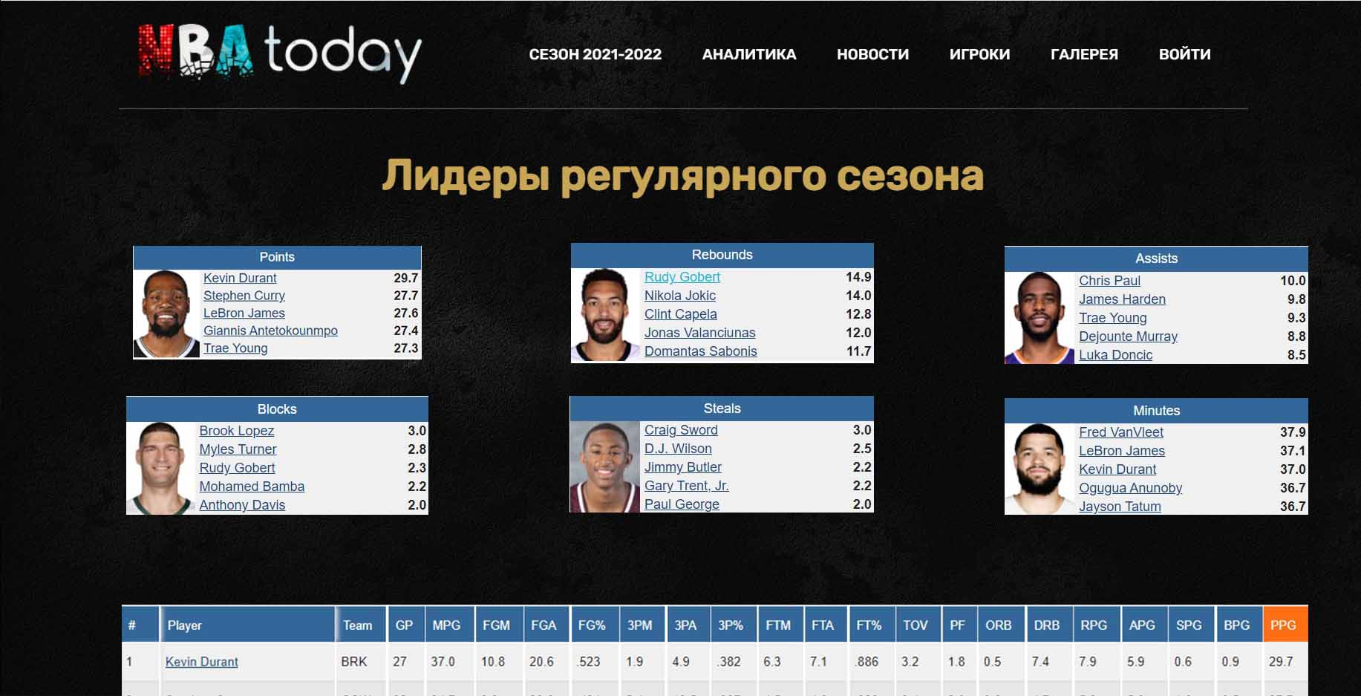
Разделы сайта
Раздел аналитики

Slide 9

Разделы сайта
Раздел галереи

Slide 10
Раздел «Сезон 2021-2022»

Slide 11
Авторизация и секция комментирования

Slide 12
Авторизация и секция комментирования

